Slide 1
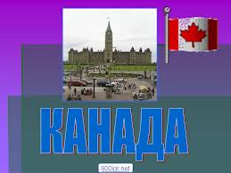

Slide 2
Мақсаты: а)Білімділік мақсаты – Канада елдері, соның ішінде Канада туралы білім беру; табиғат жағдайлары мен табиғат ресурстарының басты ерекшеліктерімен танысу; халқы, экономикасының басты бағыты, сыртқы экономикалық байланыстары туралы оқып - үйрену.
ә)Дамытушылық мақсаты – оқулық материалдары мен тақырыптық карталардың көмегімен Канада табиғат жағдайына шаруашылық тұрғыдан баға беруге, табиғат ресурстарының ел экономикасын дамытудағы роліне, елдердің экономикалық - географиялық жағдайларының тиімді жақтары мен саяси құрылымы өзгерген елдерді анықтап салыстыруға, кесте құрастыруға үйрету.
б)Тәрбиелік мақсаты – Оқушылардың өз ойларын жеткізе білу, қарым - қатынас жасауды үйрету. Балаларды ұйымшылдыққа тәрбиелеу, адамгершілік қасиеті мен географиялық мәдениетін қалыптастыру.

Slide 3
Сандар сөйлейді:
1960ж | АҚШ пен Канаданы біріктіретін «біртұтас шаруашылық кешені қалыптасты
1994ж 1 қаңтар | Солтүстік Америкалық еркін сауда аймағын құру (НАФТА) құру туралы келісім күшіне енді
1995ж | Батыс жарты шардағы еркін сауда аймағын құру туралы келісімге қол қойылды

Slide 4
Тіке жауап
1.1872ж ұйымдастырылған саябақ...
(Йеллоустон)
2.Вайоминг, Айдахо, Монтана штаттарындағы орналасқан саябақ....
(Йеллоустон)
3.91м биіктікке атқылайтын су....
(гейзер)
4.АҚШ-ң Оңтүстік батысында орналасқан әлемдегі ғажайып табиғат ескерткіші...
(Колорадо каньоны)
5.Онтарио мен Эри көлдері арасындағы әлемдегі ең әдемі, қуатты сарқырама...
(Ниагара)
6.Ниагара үндіс тілінде қалай аталады....
(Күркіреуік су)
7. Калифорнияның оңтүстігінде 1955ж жасалған ертегі патшалығы...
(Диснейленд)
8. Флориданың оңтүстік шығысында орналасқан курортты қала...
(Майами)
9.2002ж қысқы Олимпиадалық ойын өткен қала ....
(Солт-Лейк- Сити)

Slide 5
Сәйкестендіру.
Телекомпания 2млрд$
Кәсіпорын 547
Қ.Р.мен АҚШ бірлескен
кәсіпорын ВВС
2009ж сауда айналым Проктер-энд-Гэмбл

Slide 6
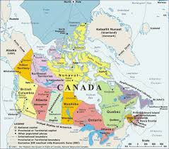

Slide 7
Жерінің ауданы - 9 млн 970 мың км2
Халқы – 34,1млн адам(2010ж)
Астанасы - Оттава.
Мемлекеттік құрылымы - Британ Бірлестігі құрамындағы парламенттік конфедерация.
Мемлекет басшысы - Ұлыбритания королевасы.
Үкімет басшысы - премьер - министр.
Заң шығарушы органы - екі палаталы парламент.
Мемлекеттік тілі - ағылшын және француз тілдері.
Ұлттық валютасы - канада доллары
Әкімшілік - аумақтық бірлігі - провинциялар және аумақтар.

Slide 8
Географиялық орналасуы
Территориясының ауданы 9 984 670 шаршы км.. Оның ішінде құрлықтың жері 9 093 507 шаршы км., сулы жері 891 163 шаршы км.. Канаданың территориясының басым бөлігі жазықтық болып келеді. Канада жерінің аумағы бойынша (суларымен қосақанда) әлемде екінші орынды иеленеді, ал Солтүстік Америка материгінде ең үлкен ел болып табылады. Канада аталған материктің солтүстігін түгелімен алып жатыр деп айтуға болады, тек АҚШ-қа тиесілі Альясканы қоспасақ. Елдің солтүстігіндегі жерлердің көбі Арктикалық аймаққа кіреді. Олжерлерде үнемі мұз жатады немесе екі жылдай уақыт бойы температура нөлден төмен болып сақталады. Канаданың тағы бер географиялық ерекшелігі – әлемдегі ең ұзын жағалау шекара Канадаға тиесілі. Жалпы ұзындығы 202 080 км.-ге тең жағалаулық шекарасы бар. Канаданың таулы аймақтары мен жазық жерлері геологикалық жағынан сезімтал келеді. Жер сілкінісі мен вулкандардың атқылауы қалыпты жағдай. Мигер тауларында және Эдзиза тауларында үлкен жанартаулар (вулкандар) орналасқан.

Slide 9
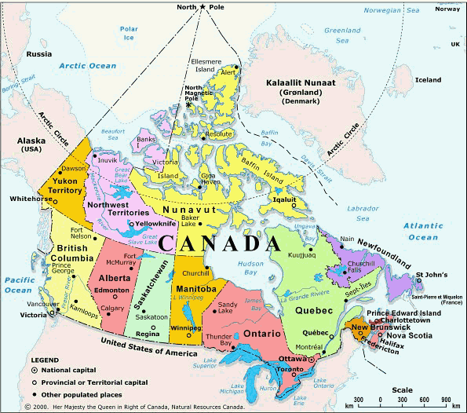
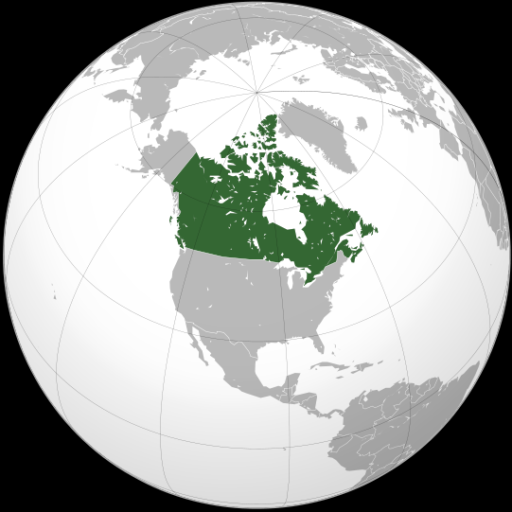

Slide 10
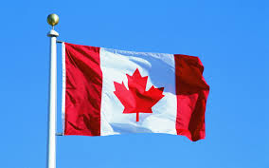

Slide 11
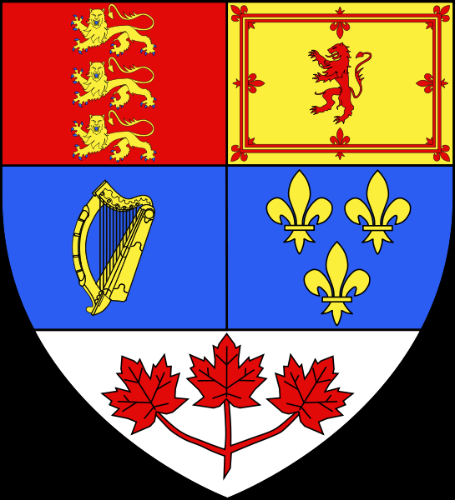

Канада туы
Канада елтаңбасы

Slide 12
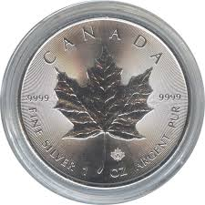
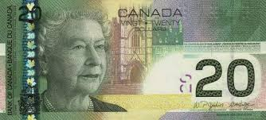
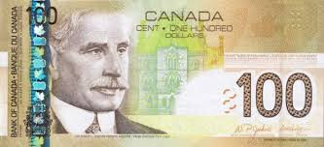

Slide 13
Климаты
Канаданың жері үлкен болғандықтан бірнеше климаттық белдеулер бар. Мысалы, ең солтүстік аймағы Арктикалық белдеуде орналасса, одан төменгі жерлері Субарктикалық белдеуде орналасқан. Солтүстіктегі аралдарда үнемі қармен мұз жатады. Ол аймақта тундра бар. Ең суық аймақтар да осында. Ал Британдық Колумбия жерінде жаймашуақ жаз (25 to 30 °C), жауынды маусымдар болады. Бұдан бөлек, солтүстікке жақын орналасқан жерлерде алты ай бойы қар жата береді. Ең төменгі температура ретінде тіркелген көрсеткіш -63˚С (Юкон).

Slide 14
Канаданың жері үлкен болғандықтан бірнеше климаттық белдеулер бар. Мысалы, ең солтүстік аймағы Арктикалық белдеуде орналасса, одан төменгі жерлері Субарктикалық белдеуде орналасқан. Солтүстіктегі аралдарда үнемі қармен мұз жатады. Ол аймақта тундра бар. Ең суық аймақтар да осында. Ал Британдық Колумбия жерінде жаймашуақ жаз (25 to 30 °C), жауынды маусымдар болады. Бұдан бөлек, солтүстікке жақын орналасқан жерлерде алты ай бойы қар жата береді. Ең төменгі температура ретінде тіркелген көрсеткіш -63˚С (Юкон).

Slide 15
Табиғаты
Канада елі жартылыс ресурстарына (орман, су) аса бай ел болып саналады. Канаданың табиғат ресурстары (мұнай, газ, көмір, калий тұзы, алтын, сирек және түсті металдар, темір және уран кендері, т.б.), ел экономикасын барынша көтеруге зор ықпалын тигізуде. Оның көп салалы тау–кен өнеркәсібі бар. Канада калий тұзын жылына (Эстерхейзи, т.б. кендері) жеті млн т–ға дейін өндіріп, дүние жүзінде бірінші орынға шықты. Ал мыс өндіру жөнінен ол дүние жүзіндегі үшінші мемлекет. Су және орман ресурстарын жан басына шаққанда Канада дүние жүзінде теңдесі жоқ ел. Оның көптеген пайдалы қазбалары игерілуі қиын арктикалық аудандарда жатуына байланысты әлі тың күйінде. Табиғат жағдайы оның оңтүстігінде ауыл шаруашылығын біршама дамытуға қолайлы. Ауыл шаруашылығының жетекші саласы мал шаруашылығы болып табылады., сонымен бірге егін шаруашылығы жан–жақты дамыған. Канада дүниежүзілік бидай экспортының 1/5 бөлігін қамтамасыз етеді.

Slide 16
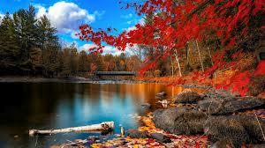

Slide 17
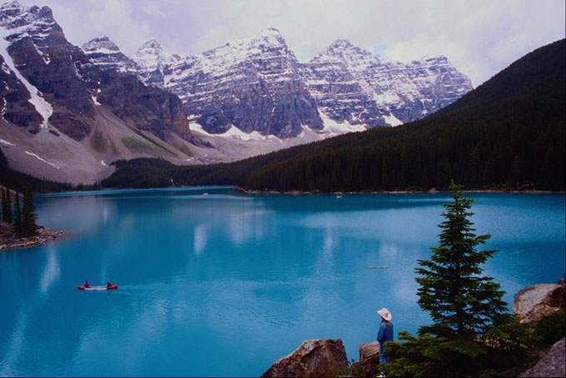
Өзендері
Атабаска (ағылш. Athabasca River, фр. rivière Athabasca) - Канаданың батысындағы өзен. Ұзындығы 1231 км, су жинау алабының ауданы 153 мың км². Жылдық орташа су ағыны мөлшері 900 м³/с (сағасында). Сеңгір таулардың алдыңғы жоталарынан бастау алады. Ұлы жазықтың солтүстік бөлігін кесіп өтіп, Атабаска көлінің батыс жағалауына құяды. Өзен негізінен қар суымен толығады, көктемде тасиды. Желтоқсан – көкек айлары аралығында суы қатып жатады. Маусым айында ериді.

Slide 18
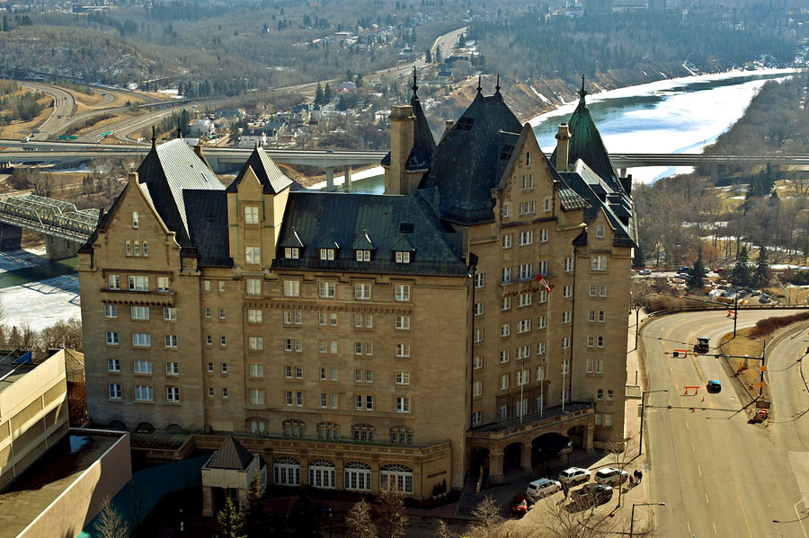

Slide 19
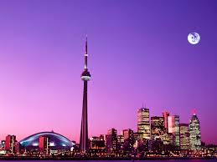

Slide 20
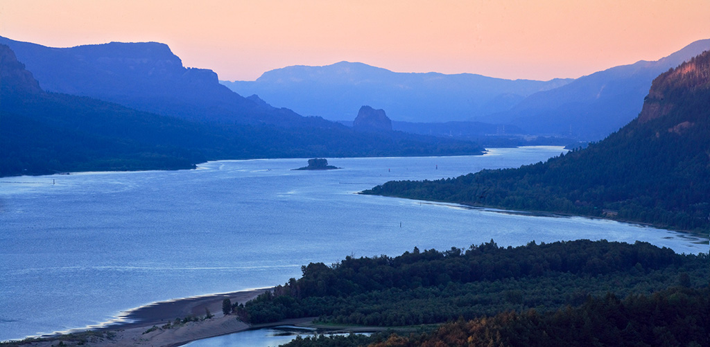
Колумбия өзені (Columbіa) - Солтүстік Американың батысында, Канада мен АҚШ аумағындағы өзен. Ұзындығы 2250 км, су жиналатын алабы 670 мың км². Сеңгір тауларындағы Колумбия көліненен (800 м биіктікте) басталып, Колумбия үстіртімен ағып, Тынық мұхитқа құяды. Орташа су ағымы Те-Далс қаласы тұсында 5520 м3/с. Ең ірі саласы – Снейк. Колумбияның су энергетикалық қоры өте мол. АҚШ бөлігі бойында бөгет, бөген, аса ірі СЭС-тер (Джон Дей, қуаты 2700 мың Мвт, Гранд-Кули - 2300 мың Мвт, т.б.) салынған. Сағасынан 450 км-ге дейін кеме жүзеді.

Slide 21
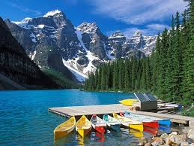

Slide 22
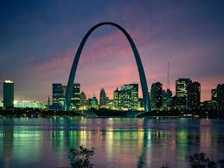

Slide 23
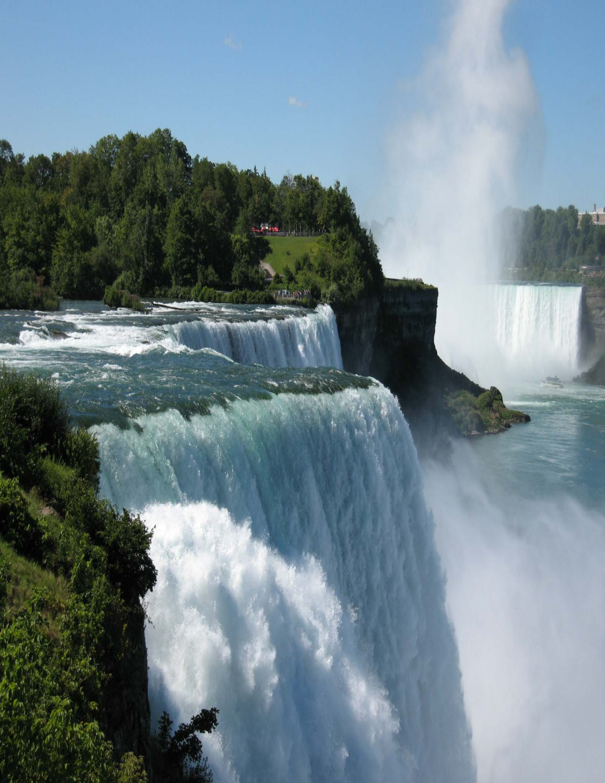
Ниагара (ағыл. Niagara River) - өзен, АҚШ пен Канаданың шекарасын бөліп тұратын, Нью-Йорк штатының батыс бөлігі мен Онторио провинциясының оңтүстік бөлігінің арасында орналасқан. Оның қатты ағысы мен тез сырғуынан ол Солтүстік Америкадағы суэлектрстанциясының ең тамаша көзі саналады. Эри көлі мен Онтарио көлін қосады, ал оның жол бойының орта тұсында Нигара сарқырамасы бар. Өзен жағасында бірдей аталатын екі қала бар (Нигара-Фолс), бірі АҚШ-та, бірі Канадада әрқайсысы өз жағалауында. Эри өзенінен жоғарыға шейін кеме жүзеді.

Slide 24
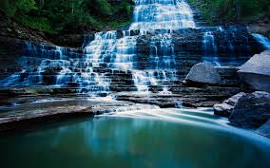

Slide 25
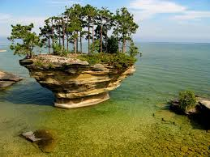

Slide 26
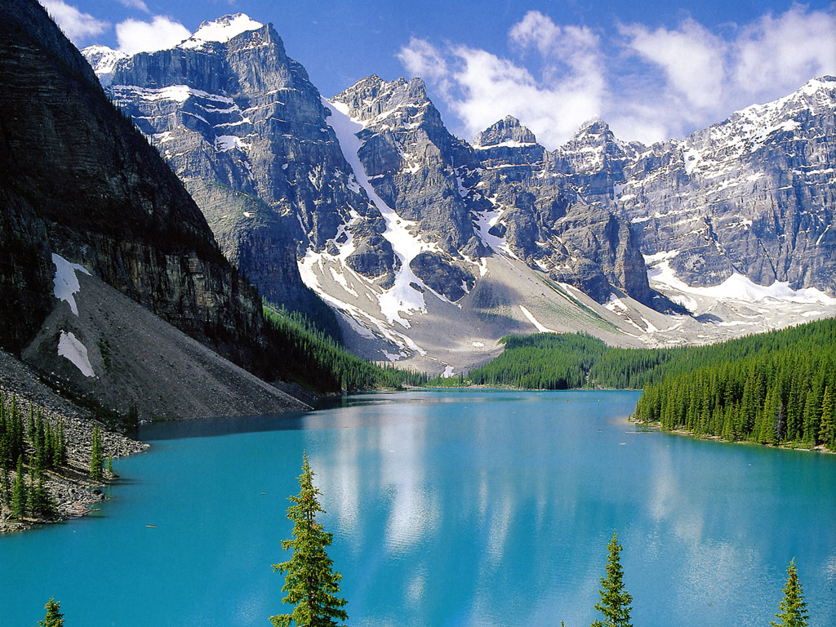
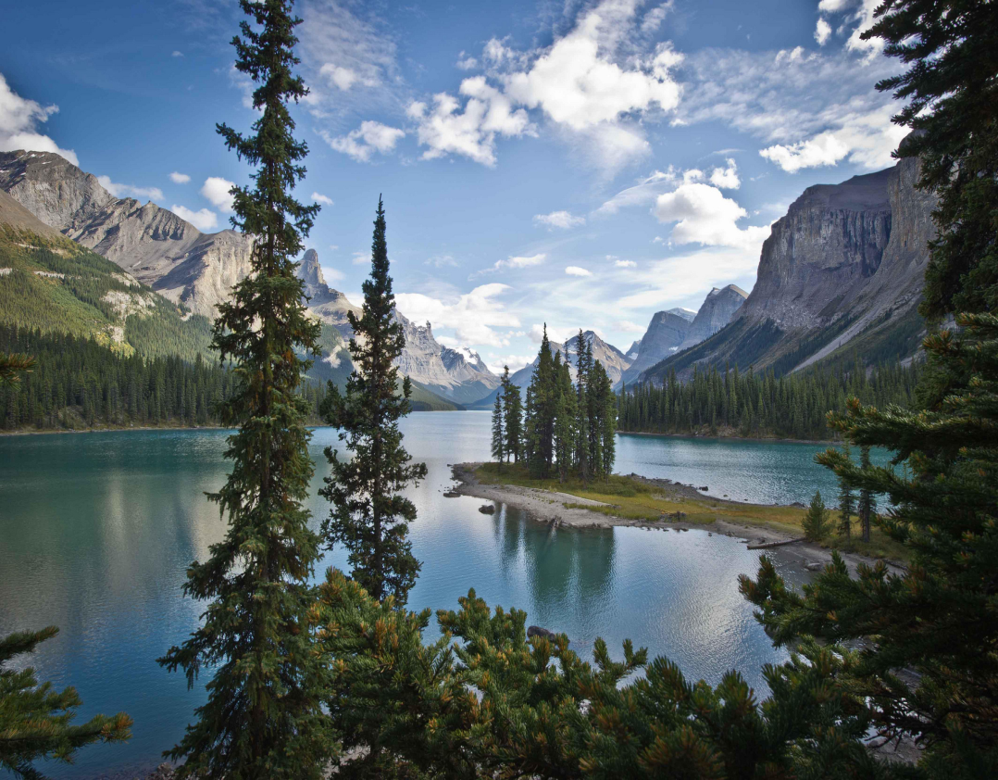
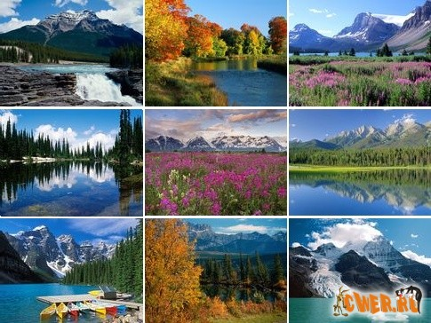
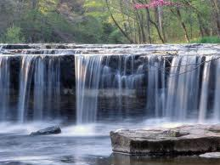

Slide 27
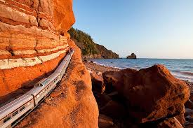

Slide 28
Халқы мен діні
2006 жылы жүргізілген санақтың нәтижесі бойынша Канаданың халқының саны 31 612 897 адамды құраған. Негізінен, халықтың басым бөлігі иммигранттардың есебінен артып отырған. Канадалық халықтың этникалық құрамы жағынан ағылшындар алғашқы орында (21%), одан кейінгі орындарда француздар (15,8), шотландықтар (15,2%), ирландиялықтар (13,9%), немістер (10,2%), итальяндар (5%), қытайлар (3,9%) және украиндар (3,6%). Бұлардан бөлек канадалық Аборигендер де бар. Олардың үлес салмағы 3,6% болады. Қазіргі кездегі деректер бойынша Канада халқының саны 34 миллионға жеткен. Канаданың жері ұлан-байтақ болғанымен, халықтың орналасу тығыздығы бойынша ең төменгі көрсеткішке ие елдердің қатарына кіреді. Халықтың орналасу тығыздығының орташа көрсеткіші: бір шаршы км.-ге 3,3 адамнан ғана келеді. Халық көп орналасқан аймақ ретінде Оңтүстік Квебек Сити қаласында және Виндсор қаласында көптеп шоғырланған. Оның себептерінің бірі ретінде бұл аймақтағы түрліше индустрия салаларының дамуын айтуға болады. Осынау аймақ Квебек Сити – Виндсор дәлізі деп аталады. Ол Әулие Лавренция өзенінің бойы мен Ұлы Көлдерді жағалай орналасқан аймақ. Әрбір бесінші канадалық азаматтың туылған жері Канададан тыс аймақтар екен. Елге келуші шет елдік қоныстанушылардың арасында азиялықтардың саны басым. Канадалықтардың басым бөлігі Христиан дінінің өкілдері. Сонымен бірге ешқандай діни топқа жатпайтын адамдардың да саны аз емс екен. Ал мұсылмандардың үлесі елдегі халықтың небары екі пайызын құрайды.

Slide 29
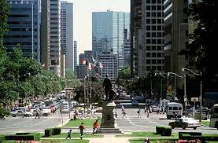

Slide 30
2.«Кім картаны жақсы біледі?» ойыны.
Канаданың астанасың дүние жүзі саяси картадан көрсету.
Канаданың көрші мемлекеттерін атау, көрсету..
Әулие Лаврентий өзенін көрсету.
Ұлыбританияны көрсету.
Аталған обьектілерді кескін картаға түсіру

Slide 31
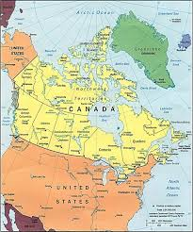

Slide 32
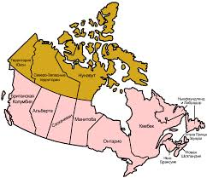
анфж
жфа
нфқа
нуф
нуфж
нуфж
аи
ф
ифн
ф

Slide 33
Тапсырмалар
Географиялық диктант:
1. Қазіргі кезде үндістердің600... тайпалары мекендейді, олардың үлесі4%... пайыз.
2. Канадаға халықтың ұдайы өсуінің қазіргі типі... типі тән.
3. Канада халқының басым көпшілігі қалада...... тұрады.
4. Канада атауы үндіс тілінде қоныс қауымдастық...,... дегенді білдіреді.
5. Канада халқының өмір жасының ұзақ болуын медициналық жәрдем тегін...,... түсіндіруге болады.

Slide 34
4. «Ия, жоқ» ойыны ойналады.
Сұрақтар.
Жер көлемі бойынша ең үлкен 10 елдің құрамына Канада кіре ма?
Оңтүстік Америка ең ыстық материк пе?
Мадагаскар көл ме?
Гренландия аралы Орталық Америка құрамына енеді ма?
Дүние жүзіндегі халқының саны ең көп елдерге АҚШ кіре ма?
Жердің серігі ай ма?
Бес мүхит бар ма?
«География» грек тілінен аударғанда саяхаттау деген мағынаны білдіреді?
9. ТМД елдерге Мексика, Франция кіре ма?
10.Дамыған елдерге АҚШ, Германия, Жапония жата ма?

Slide 35
Сауалнама
1.Жаңа индустриялық елдер: A) Тайланд, Мьянма, Гонконг B) Иран, Ауғанстан, Пәкістан C) Чили, Колумбия, Мексика
D) Малайзия, Индонезия, Үндістан E) Корея, Сингапур, Тайвань
2.Дүние жүзінің саяси картасындағы заңдылықтар мен өзгерістерді зерттейді
А) Физикалық география В) Экономикалық география С) Әлеуметтік география D) Саяси география Е) Рекреациялық география
3.Урбандалу деңгейі көрсетеді
А) Халықтың жалпы санындағы қала халқының үлесін В) Экономикалық даму деңгейін С) Елдің даму тарихын
D) Экономикадағы ауыл шаруашылығының үлесін Е) Халықтың білім деңгейін
4.АҚШ-тың “автомобиль астанасы”:
A) Лос-Анджелес B) Вашингтон C) Детройт D) Бостон E) Сан-Франциско
5.Теміржолдың ұзындығы жөнінен алдағы ел:
A) Ресей B) АҚШ C) Бразилия D) Германия E) Франция
6.Әлемдегі ірі авиалайнер “Боинг-747” шығаратын компания орналасқан ел:
A) Жапония B) АҚШ C) Германия D) Франция E) Швейцария
7.Солтүстік америкалық еркін сауда қауымдастығы:
A) НАТО B) АСЕАН C) НАФТА D) ОПЕК E) ЛАИ
8.Дүние жүзіндегі жүк тасымалының ең күрделі аймағы, тәулігіне 500 кеме өтеді.
A) Ла-Манш B) Волга-Дон C) Гибралтар D) Суэц E) Ормуз
9.Дүние жүзіндегі автомобиль жолының ұзындығы (км) :
A) 10-11 мың B) 24-25 мың C) 29-30 мың D) 45-46 мың E) 49-50 мың
10.Әуе көлігі ең күшті дамыған ел
А) Ресей В) Қытай С) Жапония D) АҚШ Е) Үндістан

Slide 36
Тест жауаптары
1-е
2-д
3-а
4-с
5-в
6-в
7-с
8-а
9-в
10-д

Slide 37
3.Топтастыру.
Жалпы дамыған ел
31 ұлттық парк жұмыс істейді
Көлдер жағынан дүние жүзінде 1-ші орын
Канада
Оттава
Пайдалы қазбаларға бай
Канада жылына 40 млн тонна өнім алады

Slide 38
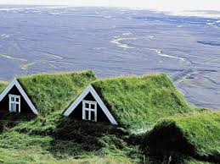

Slide 39

Білетінім
Үйрендім
Білгім келеді

Slide 40
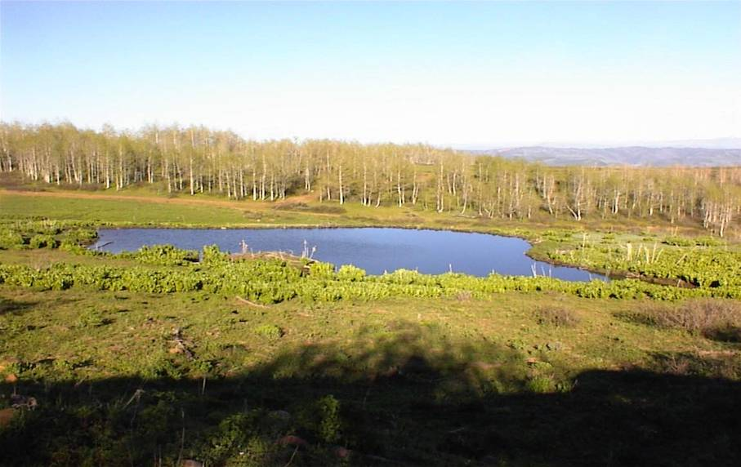
Шығармашылық
жұмыс

Slide 41
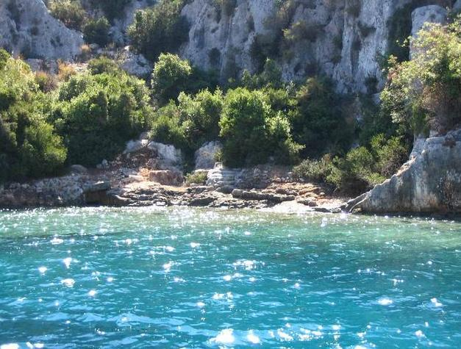
Үйге тапсырма:
§41 Канада.
Кескін картамен жұмысты аяқтау
Канаданың ұлттық саябақтарына хабарлама әзірлеу

Slide 42


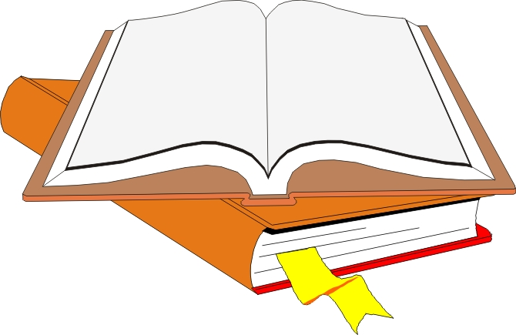
Бағалау!

